Slide 1
『融客月报』
——私募股权投资市场（2019年3月）
——二级市场（2019年3月）

Slide 2
『融客月报』
—— 二级市场（2019年3月）

Slide 3
宏观
制造业景气度得到修复
市场
风险偏好一度降低
展望
谨防指数技术性回调
业务

Slide 4
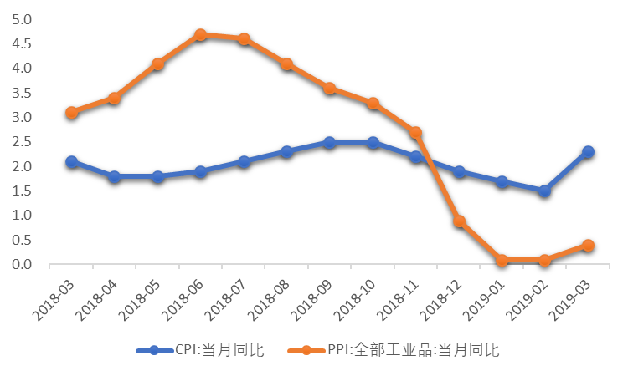
CPI、PPI
3月CPI同比上涨2.3%，较上月
PPI同比上涨0.4%，较上月
0.8pct
0.3pct

Slide 5
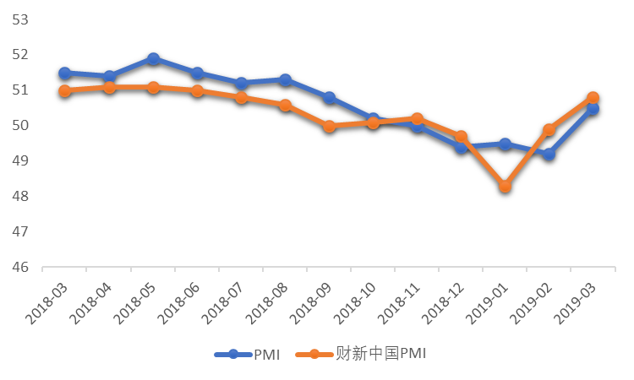
PMI
3月制造业PMI为50.5%，较上月
财新中国PMI为50.8%，较上月
1.3pct
0.9pct

Slide 6
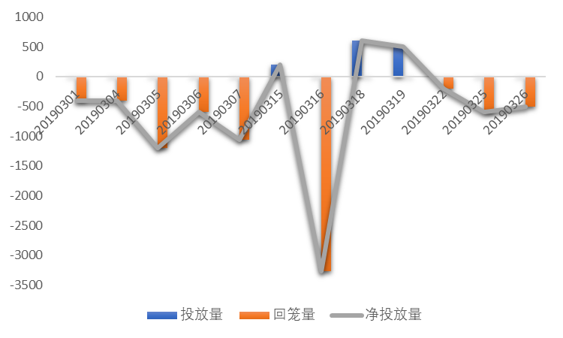
央行公开市场操作
年初以来已连续第三个月呈净回笼流动性。随着企业缴税影响的逐渐显现，未来流动性压力可能会有所回升，央行后续大概率仍会开展逆回购操作。
3月，央行累计
净回笼6925亿元

Slide 7
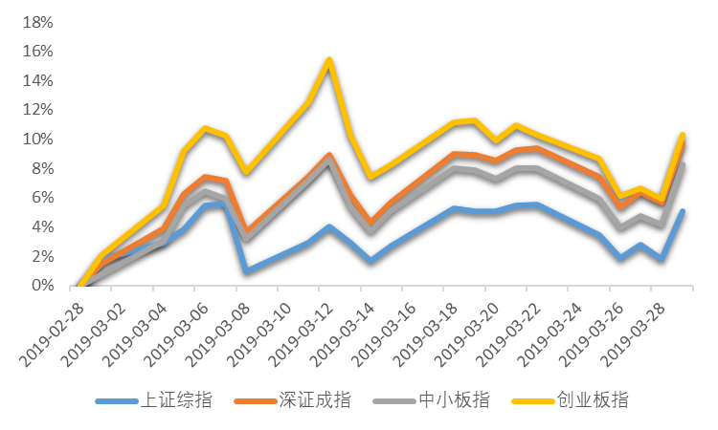
市场概况
市场
上证综指
深证成指
5.09%
9.69%
中小板指
创业板指
3月，沪指在3000点上下拉锯，市场由此前的急速拉升切换到震荡行情，伴随外围市场的走弱和热门概念股的退潮，风险偏好一度降低。4月首周沪指突破3200点关口，市场有望再度打开上行空间，但短期回调仍不可避免。
8.25%
10.28%

Slide 8
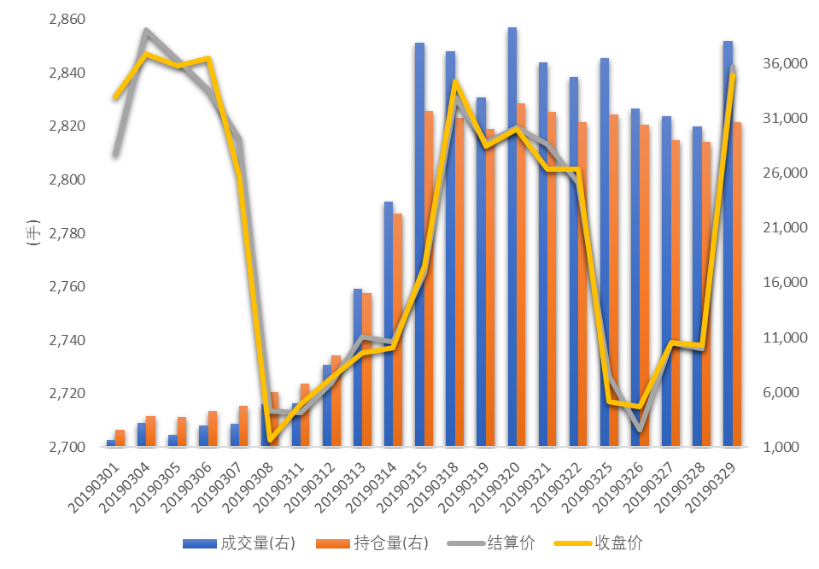
上证50股指期货
呈宽幅震荡格局

Slide 9
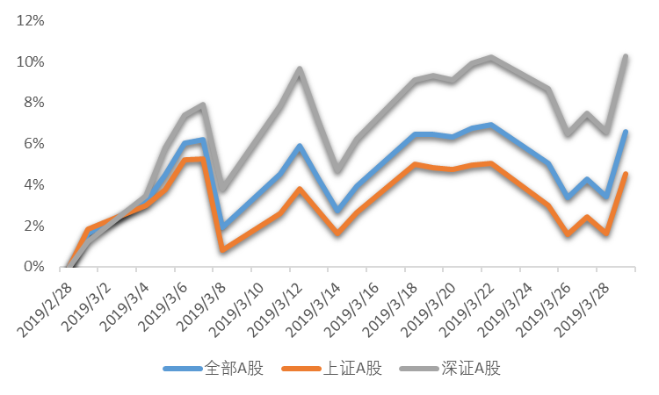
沪深市值统计
沪市
38.26万亿
深市
22.76万亿
3月，A股总市值近61.03万亿
较上月
6.59%

Slide 10
全市场解禁规模
3月市场解禁市值1585.64亿元

Slide 11
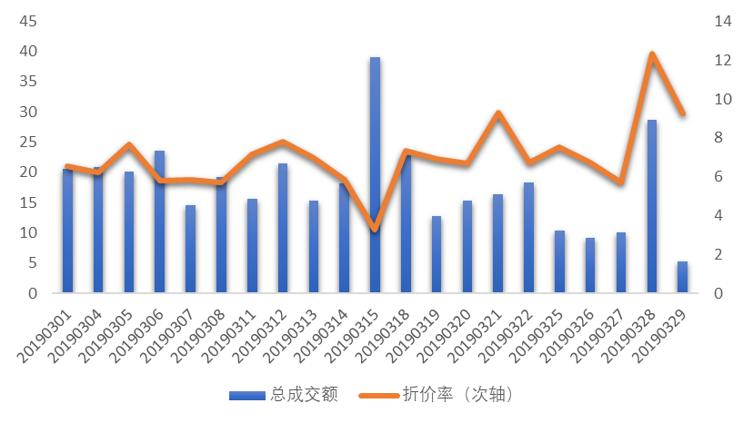
大宗交易统计及折价率
3月大宗市场
总成交额
377.54亿元
较上月
122.15亿元
3月大宗市场
平均折价率
7.02%
较上月
2.07pct

Slide 12
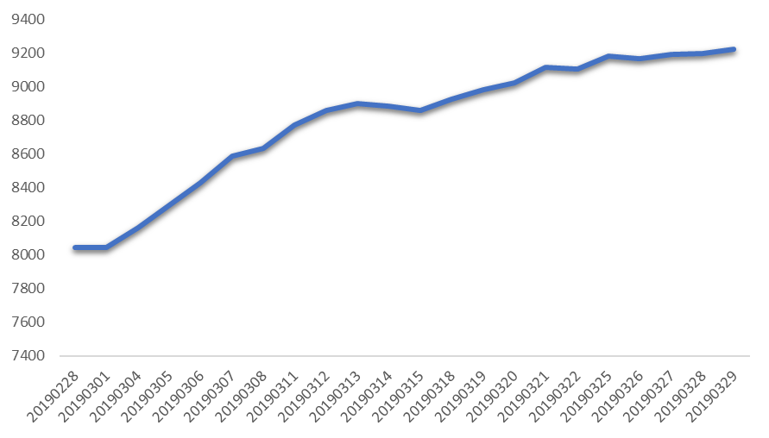
融资融券余额
3月，沪深两融余额9222.47亿元
较上月
14.61%

Slide 13
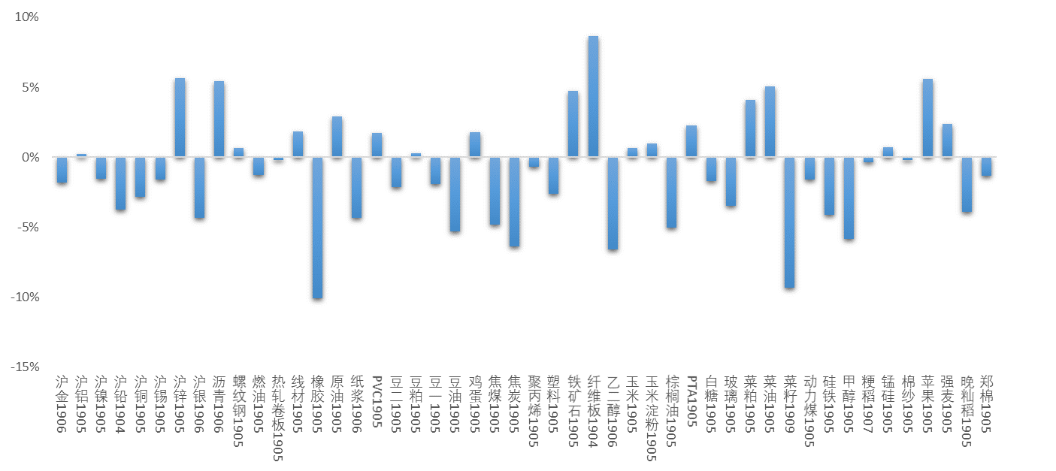
商品期货合约概览
割胶季临近叠加需求端乏力，胶市基本面不佳，橡胶1905合约呈现快速回落走势，至11180元/吨方止跌企稳。之后虽迎来超跌反弹走势，但空头持仓力度仍大于多头，多头继续推涨的信心不强，预计4月橡胶价格上涨压力仍较大。

Slide 14
本月两市市值前十
沪市 | 市值（亿） | 深市 | 市值（亿）
601398.SH工商银行 | 19,851.83 | 000858.SZ五粮液 | 3,687.53
601939.SH建设银行 | 17,375.76 | 000002.SZ万科A | 3,391.23
601318.SH中国平安 | 14,094.07 | 002415.SZ海康威视 | 3,278.51
601857.SH中国石油 | 13,909.59 | 000333.SZ美的集团 | 3,214.12
601288.SH农业银行 | 13,054.37 | 000651.SZ格力电器 | 2,840.03
601988.SH中国银行 | 11,098.42 | 000001.SZ平安银行 | 2,201.25
600519.SH贵州茅台 | 10,727.80 | 300498.SZ温氏股份 | 2,157.12
600036.SH招商银行 | 8,554.57 | 002304.SZ洋河股份 | 1,965.41
601628.SH中国人寿 | 8,004.56 | 300750.SZ宁德时代 | 1,865.76
600028.SH中国石化 | 6,949.49 | 001979.SZ招商蛇口 | 1,821.17

Slide 15
本月涨幅居前个股(去除发行不足一年新股)
证券代码 | 证券简称 | 总市值（亿元） | 月涨幅（%） | 行业
002356.SZ | 赫美集团 | 84.3963 | 149.0654 | 批发和零售业
000590.SZ | 启迪古汉 | 41.237 | 125.6881 | 制造业
300220.SZ | 金运激光 | 32.1174 | 113.4841 | 制造业
002750.SZ | 龙津药业 | 67.6044 | 112.0603 | 制造业
300536.SZ | 农尚环境 | 34.1723 | 110.6405 | 建筑业
000159.SZ | 国际实业 | 48.357 | 109.1476 | 批发和零售业
002565.SZ | 顺灏股份 | 131.1844 | 102.407 | 制造业
000990.SZ | 诚志股份 | 326.2843 | 100.4619 | 制造业
600536.SH | 中国软件 | 274.4823 | 91.8424 | 信息传输、软件和信息技术服务业
300663.SZ | 科蓝软件 | 76.6973 | 91.3065 | 信息传输、软件和信息技术服务业

Slide 16
本月涨幅居前个股
赫美集团（002356.SZ） ：深圳赫美集团股份有限公司前身为深圳浩宁达仪表股份有限公司。公司定位于“国际品牌运营的服务商”，集中发力高端消费领域，从品牌培育、门店运营、渠道拓展、形象维护、销售服务和配套售后等方面，为国际高端品牌提供多元运营服务，助力国际品牌更好地在中国落地和发展。
3月3日，赫美集团公布了与英雄互娱的重组预案，带动股价一路飙升，实现连续10个涨停。但好景不长，一个月之后公司终止上述重组预案，代表英雄互娱欲借壳赫美集团上市以失败告终。4月首周公司股价跌超20%。

Slide 17
上月涨幅居前个股的本月表现
证券代码 | 证券简称 | 上月涨幅（%） | 本月涨幅（%） | 行业
600131.SH | 岷江水电 | 137.8029 | 26.6984 | 电力、热力、燃气及水生产和供应业
601519.SH | 大智慧 | 135.4354 | 30.7398 | 信息传输、软件和信息技术服务业
000859.SZ | 国风塑业 | 131.5068 | -1.9231 | 制造业
600776.SH | 东方通信 | 121.246 | 1.6968 | 制造业
300397.SZ | 天和防务 | 106.5431 | 25.7656 | 制造业
000536.SZ | 华映科技 | 105.3571 | -1.7391 | 制造业
002458.SZ | 益生股份 | 98.8235 | 4.0828 | 农、林、牧、渔业
600610.SH | *ST毅达 | 94.6746 | 25.8359 | 建筑业
002600.SZ | 领益智造 | 92.607 | 12.3232 | 制造业
603000.SH | 人民网 | 90.6114 | 44.3299 | 信息传输、软件和信息技术服务业

Slide 18
本月跌幅居前个股
证券代码 | 上市公司 | 总市值（亿元） | 月跌幅（%） | 行业
002947.SZ | 恒铭达 | 51.9464 | -18.3537 | 制造业
002875.SZ | 安奈儿 | 26.4515 | -17.9214 | 制造业
600698.SH | *ST天雁 | 31.7784 | -17.4242 | 制造业
002190.SZ | *ST集成 | 60.123 | -16.6584 | 制造业
000760.SZ | 斯太尔 | 24.0044 | -15.9459 | 制造业
002451.SZ | 摩恩电气 | 52.704 | -15.9075 | 制造业
603121.SH | 华培动力 | 48.942 | -15.5328 | 制造业
000518.SZ | 四环生物 | 42.1088 | -14.4351 | 制造业
300280.SZ | 紫天科技 | 44.2396 | -14.419 | 制造业
600890.SH | 中房股份 | 40.3699 | -14.0567 | 房地产业

Slide 19
股权质押比例前十
证券代码 | 上市公司 | 质押比例% | 总市值（亿元） | 行业
000408.SZ | 藏格控股 | 77.69 | 239.8517 | 制造业
603555.SH | 贵人鸟 | 77.14 | 49.6596 | 制造业
002143.SZ | 印纪传媒 | 76.81 | 69.7315 | 租赁和商务服务业
000723.SZ | 美锦能源 | 76.78 | 377.6334 | 制造业
601360.SH | 三六零 | 75.77 | 1,746.48 | 信息传输、软件和信息技术服务业
000567.SZ | 海德股份 | 75.09 | 58.8963 | 金融业
000981.SZ | 银亿股份 | 75.03 | 170.384 | 制造业
000564.SZ | 供销大集 | 73 | 218.6849 | 批发和零售业
002625.SZ | 光启技术 | 72.65 | 249.2858 | 制造业
000662.SZ | 天夏智慧 | 72.42 | 78.0472 | 信息传输、软件和信息技术服务业

Slide 20
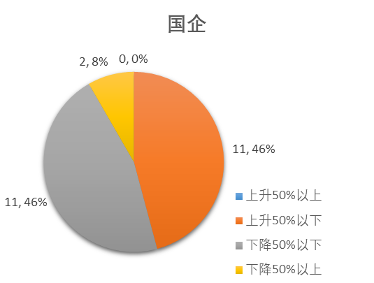
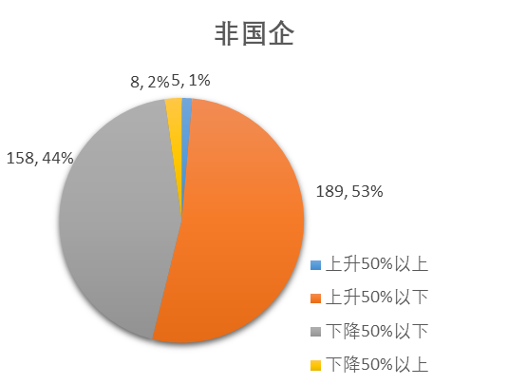
第一大股东累计质押数占持股比例变化
3月国有控股企业无高额质押事项（上升50%以上）。非国企中，深天地A、东北制药将所持股全数质押；大连电瓷、神农基因、星普医科等个股则将质押股全数解禁。

Slide 21
主要券商观点
由于前期上涨过快，目前市场进入前期筹码密集区域。判断目前时点到4月底市场将会持续震荡。待4月份年报和一季报明朗之后，市场会选择全年的主线。
上周市场情绪略有回落，但在周五重新大幅度上涨，再次印证我们坚定看好股市的判断。
当下，盘整后大涨意味业绩和货币政策的预期修正；后续，早周期表现超预期将带来经济预期上修，同时CPI并不会掣肘货币政策。市场将迎来“周期消费搭台，成长唱戏”行情。
随着动量效应极致扩散，行情演绎的边界正逐渐清晰。提示2019年春季躁动可能复制2012-13年春季躁动的市场特征，3-4月“圆弧顶”的判断正在验证。
Notes:
21

Slide 22
宏观经济数据解读
3月官方制造业PMI为50.5%，较上月上升1.3个百分点，在连续3个月低于临界点后重返扩张区间。随着春节后企业集中开工，制造业生产活动有所加快，市场需求持续增长；但是世界经济增长有所放缓，进出口动力仍显不足。财新中国制造业PMI为50.8%，较上月回升0.9个百分点，创8个月新高，四个月来首次处于扩张区间，走势与国家统计局制造业PMI一致，制造业景气度得到修复。
3月CPI同比上涨2.3%，较上月扩大0.8个百分点，重回“2”时代。其中，食品价格上涨4.1%，影响CPI上涨约0.82个百分点，鲜菜价格上涨较快，猪肉价格在同比连降25个月后首次转涨；非食品价格上涨1.8%，影响CPI上涨约1.46个百分点。PPI同比上涨0.4%，较上月扩大0.3个百分点。其中，生产资料价格由上月下降转为上涨0.3%；生活资料价格上涨0.5%，涨幅比上月扩大0.1个百分点。

Slide 23
展望
3月，沪指在3000点上下拉锯，月涨幅5.09%，深成指涨幅9.69%，中小板指涨幅8.25%，创业板指涨幅10.28%。伴随外围市场的走弱和热门概念股的退潮，市场风险偏好有所降低，由此前的急速拉升逐渐切换到震荡行情。
进入4月，沪指再度向上冲击，并成功突破3200点关口，创近一年来新高，这对提振投资者信心有着重要意义。此外，3月PMI数据的超预期反弹也在一定程度上增强了市场对经济复苏的预期。在外资加速流入的大背景下，市场有望再度打开上行空间，但短期仍需谨防指数技术性回调，并重点关注之后的宏观经济走势。操作上，伴随年报、一季报密集披露期的到来，投资者可寻求有基本面支撑的底部绩优股进行布局。

Slide 24
Pre-IPO财务顾问及财务投资
我们的财务顾问团队依托自身专业背景及资源整合优势，根据客户需要，站在客户的角度为客户的投融资、资本运作、资产及债务重组、财务管理、发展战略等活动提供的咨询、分析、方案设计等服务。包括的项目有：投资顾问、融资顾问、资本运作顾问、资产管理与债务管理顾问、企业战略咨询顾问、企业常年财务顾问等。
我们的投资团队依托自身专业背景和独特判断，根据行业发展和市场趋势，对目标企业和目标项目，进行各种形式的专业投资。财务投资包括：股权投资、固定收益投资等。
Notes:
24

Slide 25
Post-IPO财务顾问及财务投资
上市对于企业和股东仅是发展的一个里程碑，对接资本市场后，企业和股东需要适应更高的监管要求、更完善的公司治理、更复杂的资本运作。我们针对此类需求，整合了服务资源，将财务顾问和财务投资作为载体，致力为客户提供定制化的市值管理服务。
我们的财务顾问团队依托自身专业背景及资源整合优势，根据上市公司及其股东的需要，提供投融资、资本运作、资产及债务重组、财务管理、发展战略等活动提供的咨询、分析、方案设计等服务。包括的服务有：上市公司再融资、股权激励、并购、股权融资、市值维护、战略投资等。
我们的投资团队依托自身专业背景和独特判断，根据市值管理的各项需求，设计投资结构，进行各种形式的市值管理投资。包括：并购投资、再融资投资、战略投资、固定收益投资等。
Notes:
25

Slide 26
联系我们
联系我们
公司地址：上海市东湖路70号东湖宾馆3号楼3楼
公司电话：8621-54668032-602
公司电话：8621-54669508
网址：http://www.rongke.com
融客市值管理RONGKECHINA
融客市值管理公众号
rongkechina

